Slide 1
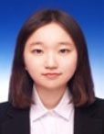
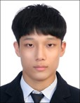
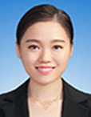
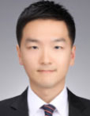
조원 소개
고주희
김경찬
김슬기
이오섭
자유게시판
CSS
데이터 베이스
고객센터
게임제작
카카오 페이
회원가입 동의 항목
문의 메일
CSS 총괄
게임제작
PPT 제작
파비콘 제작
디자인 툴을
이용한 전체
페이지 제작
전체 총괄
프로젝트 발표
메인 코딩
데이터 베이스
Notes:
발표자들 입장 후 자기 소개 겸 역할분담 설명. 다 끝나면 인사하고 발표자와 핸들러만 남고 퇴장.

Slide 2
게임 매거진
코로나19로 인해 모임, 여행 등이 제한되면서 많은 사람들이 집에서 여가시간을 보내게 됐다. 그로 인해 여가시간에 게임을 하는 사람들이 늘었고 이에 따른 게임 시장의 매출이 급상승했다. 2020년 게임시장의 규모는 코로나 이전 1460억 달러에서 코로나 이후인 1593억 달러로 상향 조정됐다.
아자아자화이팀
Notes:
아자아자 화이팀의 발표를 시작하겠습니다.
------------
게임 시장규모가 약 130억달러 정도 커짐

Slide 3
CONTENTS
주제 선정 | 시스템 구현 | 시스템 설명
01
02
03
04
개발 환경
주제 선정
시스템 구현 과정
후기

Slide 4











01개발 환경
자바, 이클립스, 오라클, 톰캣, 스프링, 포토샵 등
개발언어
운영체제
개발도구
프레임 워크
디자인 툴
서버
API
Notes:
부트스트랩은 적게 사용하고 나머지는 다 CSS로 직접 디자인

Slide 5
02주제 선정
주제와 주제 선정 이유
주제
각종 게임 관련 기사 및 이벤트 정보 제공, 주변기기들 공동구매
주제 선정 이유
코로나19 사태로 인한 게임산업의 부흥
다양한 게임을 하고 싶어하는 유저들에게 정보를 제공
닌텐도 품절 사태를 떠올리며 게임산업의 파급력 인식
공동구매를 이용한 합리적인 가격의 상품을 제공
수익성을 위해 공동구매 컨텐츠 제공
Notes:
주제 얘기하고
선정 이유는 코로나19로 인해 닌텐도 품절사태가 일어날 정도로 게임산업이 부흥하였다 정도로 줄여서 말하기

Slide 6
03시스템구현 과정
프로젝트 타임라인
Data Base
회원가입
미니게임
공동구매 페이지
일대일 문의
Notes:
시스템 구현의 주요 구성 부분입니다. 주요 구성부분에 대해서 설명해드리겠습니다.

Slide 7
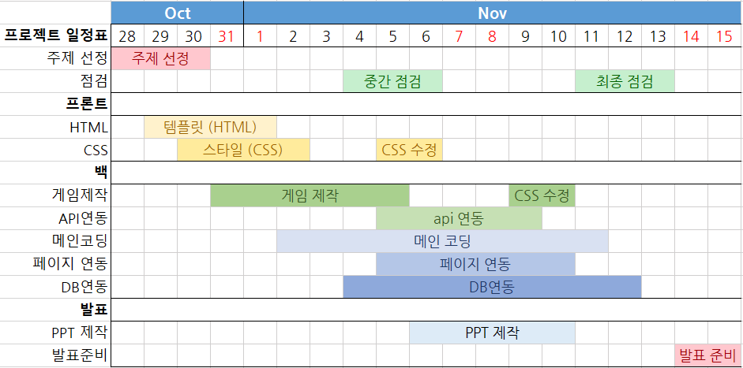
03-01프로젝트 타임라인
Notes:
데이터베이스 테이블

Slide 8
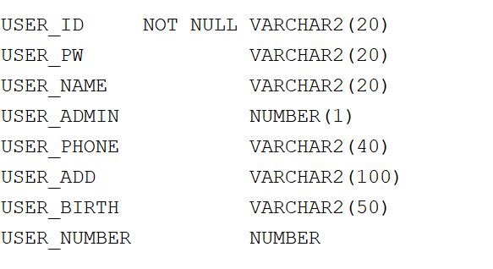
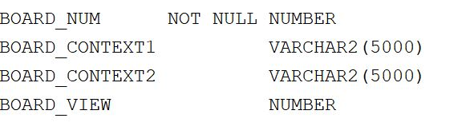
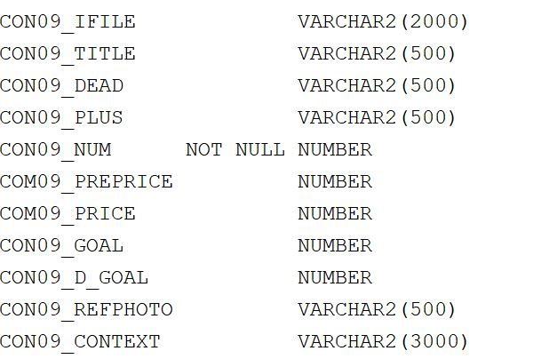
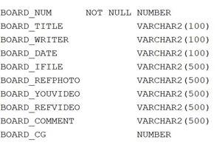
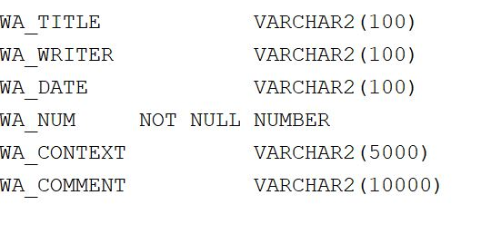
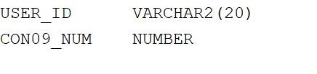
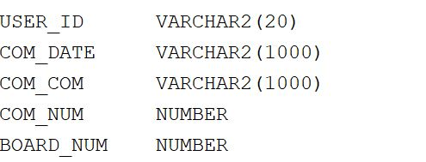
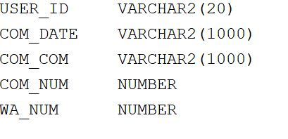
03-02Data Base(DB Table)
GAMES 회원목록
기사파트
공동구매정보 및 구매자 목록
games_user
games_board_context
con09
games_board
자유게시판 및 고객센터
waboard
conuser
games_commen
waglecomment
Notes:
데이터베이스 테이블

Slide 9
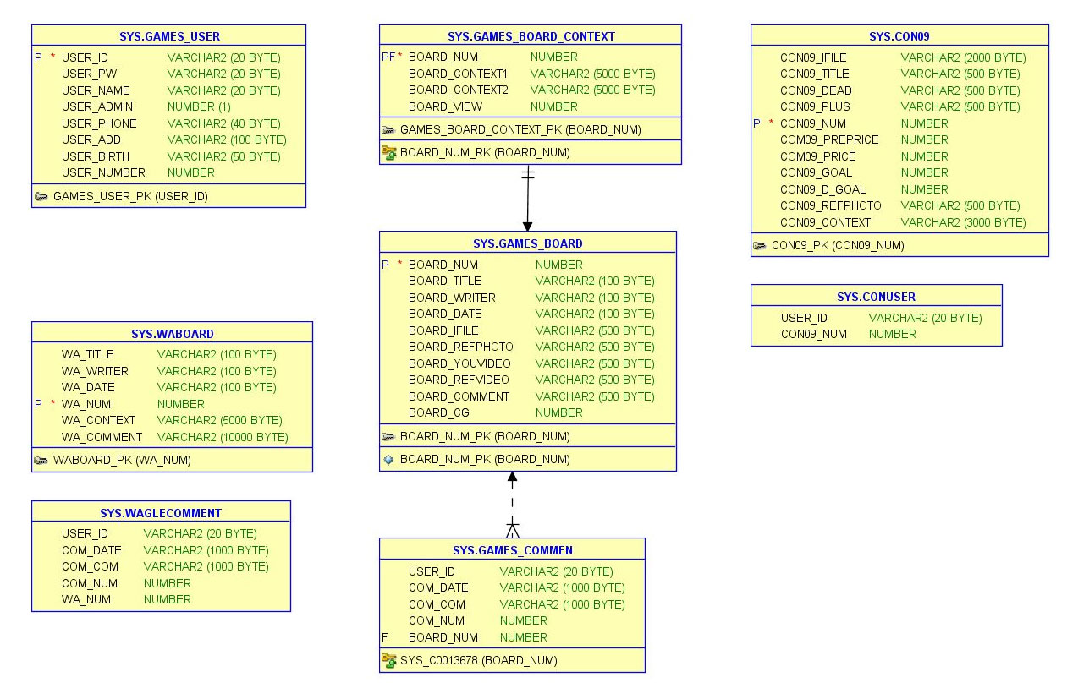
03-02Data Base(ERD)
GAMES 회원목록
기사파트
공동구매정보 및 구매자 목록
자유게시판 및 고객센터

Slide 10
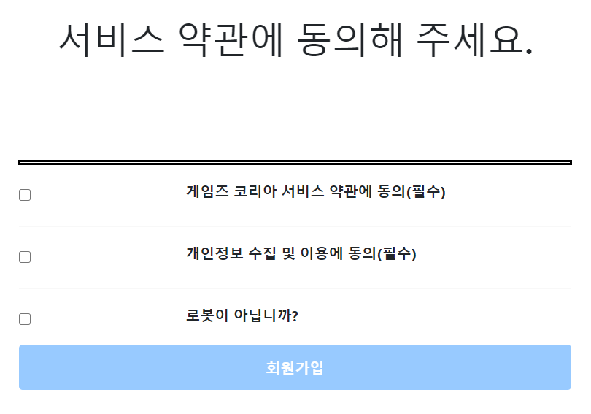
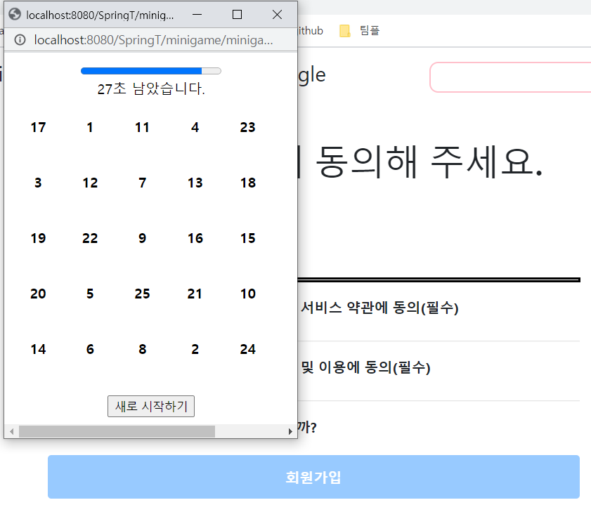
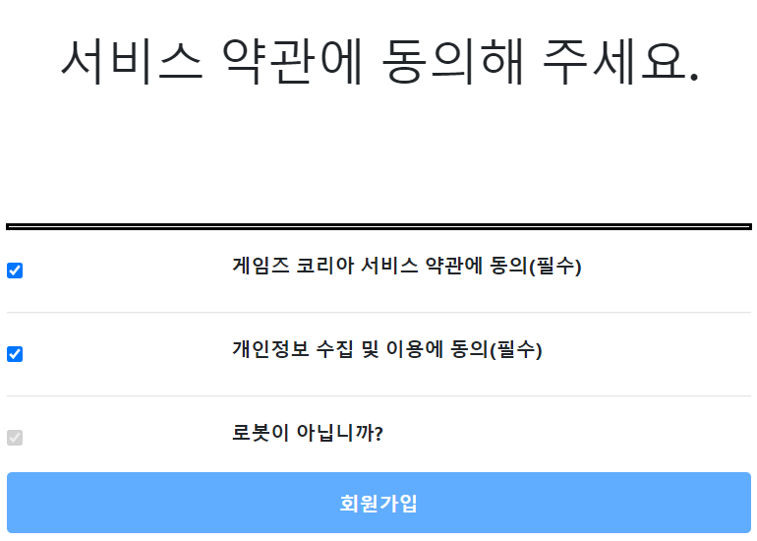
03-03회원가입
로봇이 아닙니까?를 클릭
미니게임 시작(총 4개의 게임이 랜덤으로 송출)
게임을 성공하면 로봇이 아닙니까? 에
체크표시 활성화.
사용 :
Notes:
각각 박스랑 화살표에 애니매이션있어서 F5누르고 효과 확인해보세요.

Slide 11
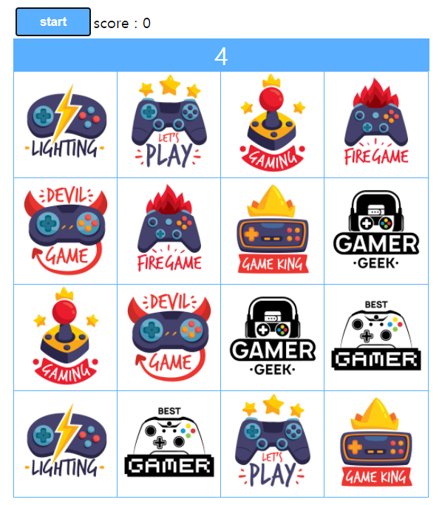
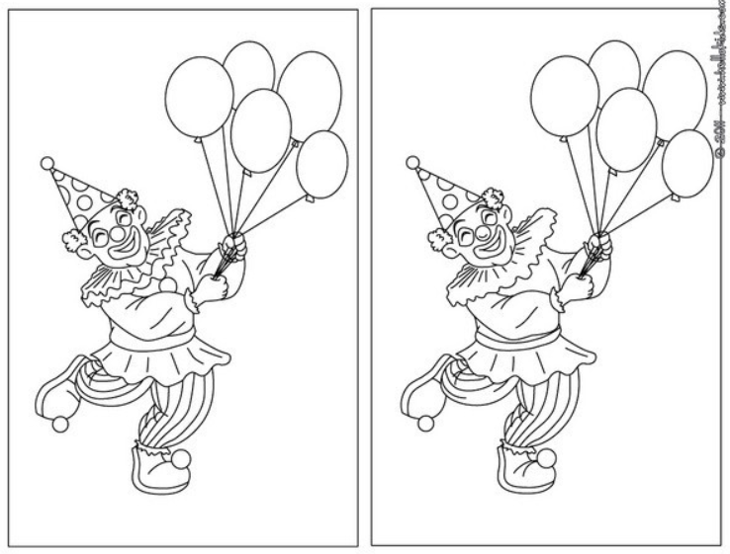
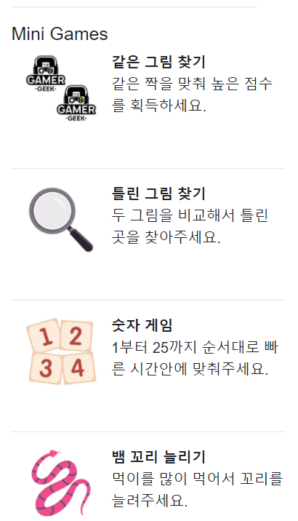
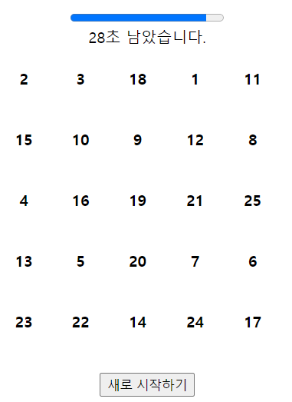
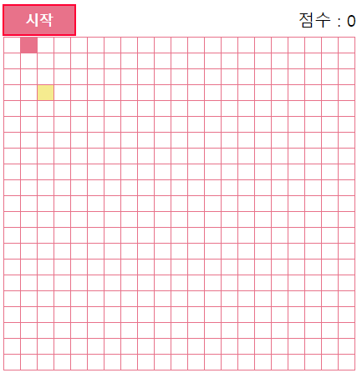
03-04미니게임(aside)

Slide 12
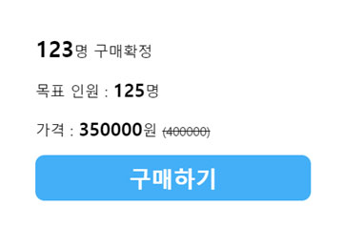
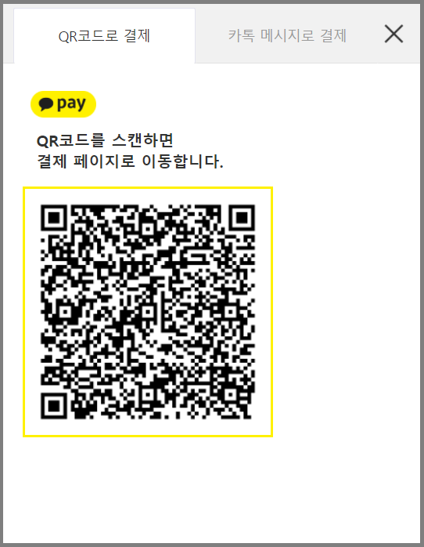
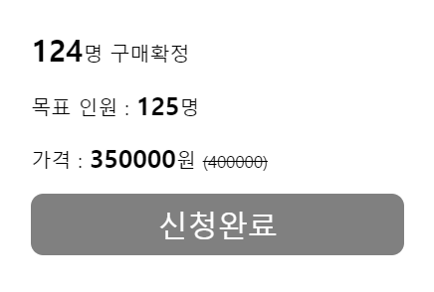
03-05공동구매 페이지(결제)
구매하기 클릭
카카오페이(api)연동
구매확정인원 증가 및 버튼 비활성화
사용 :

Slide 13
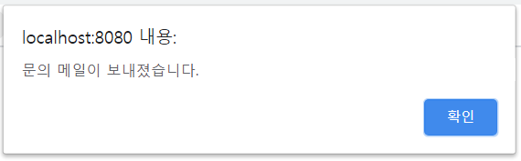
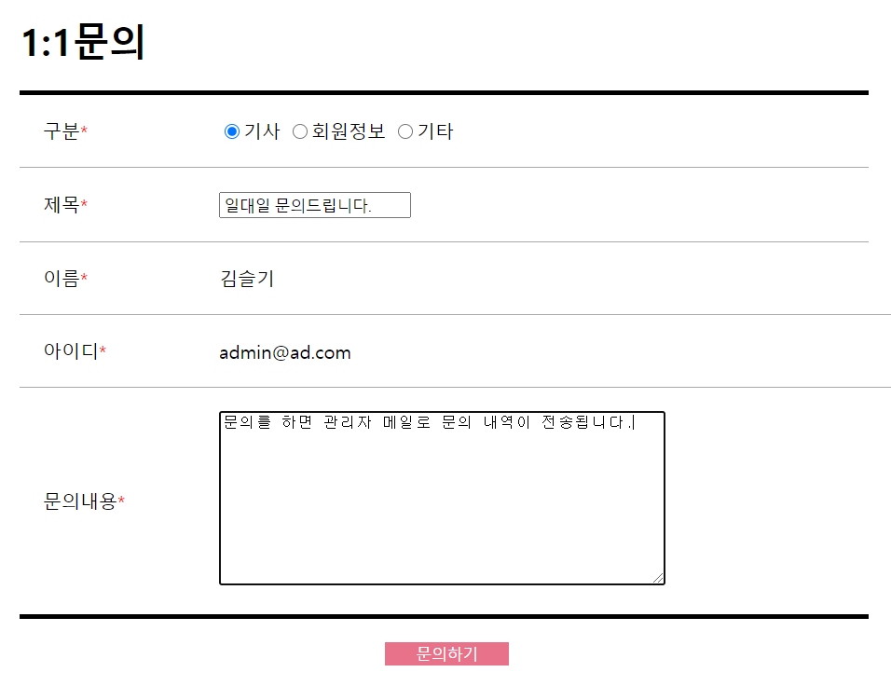
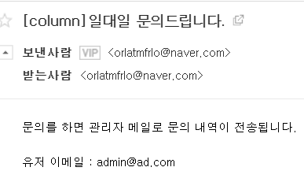
03-06일대일 문의
알림창
문의하기 버튼 클릭
문의 메일이 보내졌다는 알림 창 출력
관리자 메일로 문의내역 발송
사용 :

Slide 14
프로그램 실행
아자아자화이팀
Notes:
아자아자 화이팀의 발표를 시작하겠습니다.
------------
게임 시장규모가 약 130억달러 정도 커짐

Slide 15
Q&A
아자아자화이팀

Slide 16
04후기
고주희
팀 프로젝트를 진행하면서 이전에 배웠던 수업 내용과 새로운 기능을 더하는 작업을 하게 되었습니다.특히 이번 프로젝트에서는 CSS를 사용하여 게시판을 꾸몄는데, 원하는 효과를 나타내기 위해 다양한 기능을 찾아보며 개인적으로도 많은 공부를 할 수 있는 기회였습니다. 프로젝트 진행 과정에서 팀원들과 소통하며 많은 도움을 받았고 혼자 만들었다면 시도하지 않았을 기능뿐만 아니라 다양한 문제를 해결하는 시간을 통해 프로젝트 진행에서 팀원들과의 협업이 얼마나 중요한지 깨달을 수 있는 계기가 되었습니다.
김경찬
프로젝트를 진행하면서 평소에 많이 보고 사용하는 카카오api를 활용한 결제시스템 네이버smtp를 이용해서 메일 보내기 자바 스크립트 다양한 이벤트로 게임제작 시작할 때 막막했지만 구현 성공했을 때 성취감이 더 크게 다가왔습니다.
그리고 자바 스크립트 다양한 이벤트로 게임을 제작하였습니다.팀원분들이 서로 도와주고 막히는 부분 있으면 해결책을 제시해 주셔서 프로젝트를 완성할 수 있었습니다.
김슬기
전부터 디자인 업무를 해왔었기 때문에 부트스트랩 없이 CSS를 제작할 수 있었습니다. 만약, 부트스트랩을 이용하였다면 편하게 끝낼 수 있었겠지만, 기초부터 다시 공부하고 싶던 제 목표와 달랐기에 편한 길 보다는 돌아가는 길을 선택했습니다. 덕분에 복습도 하고 검색도 해보며 새로운 많은 기능들을 알게 되어 좋은 공부가 되었습니다.이번 팀 프로젝트에서 팀원들이 서로 도와주고 배려하여 화기애애하게 프로젝트를 마무리할 수 있어서 감사했습니다.좋은 팀원들 덕분에 협업에 대해 긍정적인 기억을 갖게 되는 큰 계기가 되었습니다.
이오섭
팀장으로 팀을 이끌어 간다는 부담감이 있었지만, 팀원들이 잘 따라와줘서 프로젝트에 큰 어려움은 없었습니다. 팀 프로젝트를 진행하면서 전에는 혼자 코딩을 해왔지만 다른 사람들과 협업하면서 팀 프로젝트가 어떤 식으로 진행되는지 알게 되었고 그리고 지금까지 배웠던 기술들을 사용하면서 부족한 부분을 돌아보고, 보완하는 시간을 갖게 되어 좋은 공부가 되었습니다.

Slide 17
감사합니다.
아자아자화이팀

